Slide 1





Работайте с разными типами данных с

Slide 2

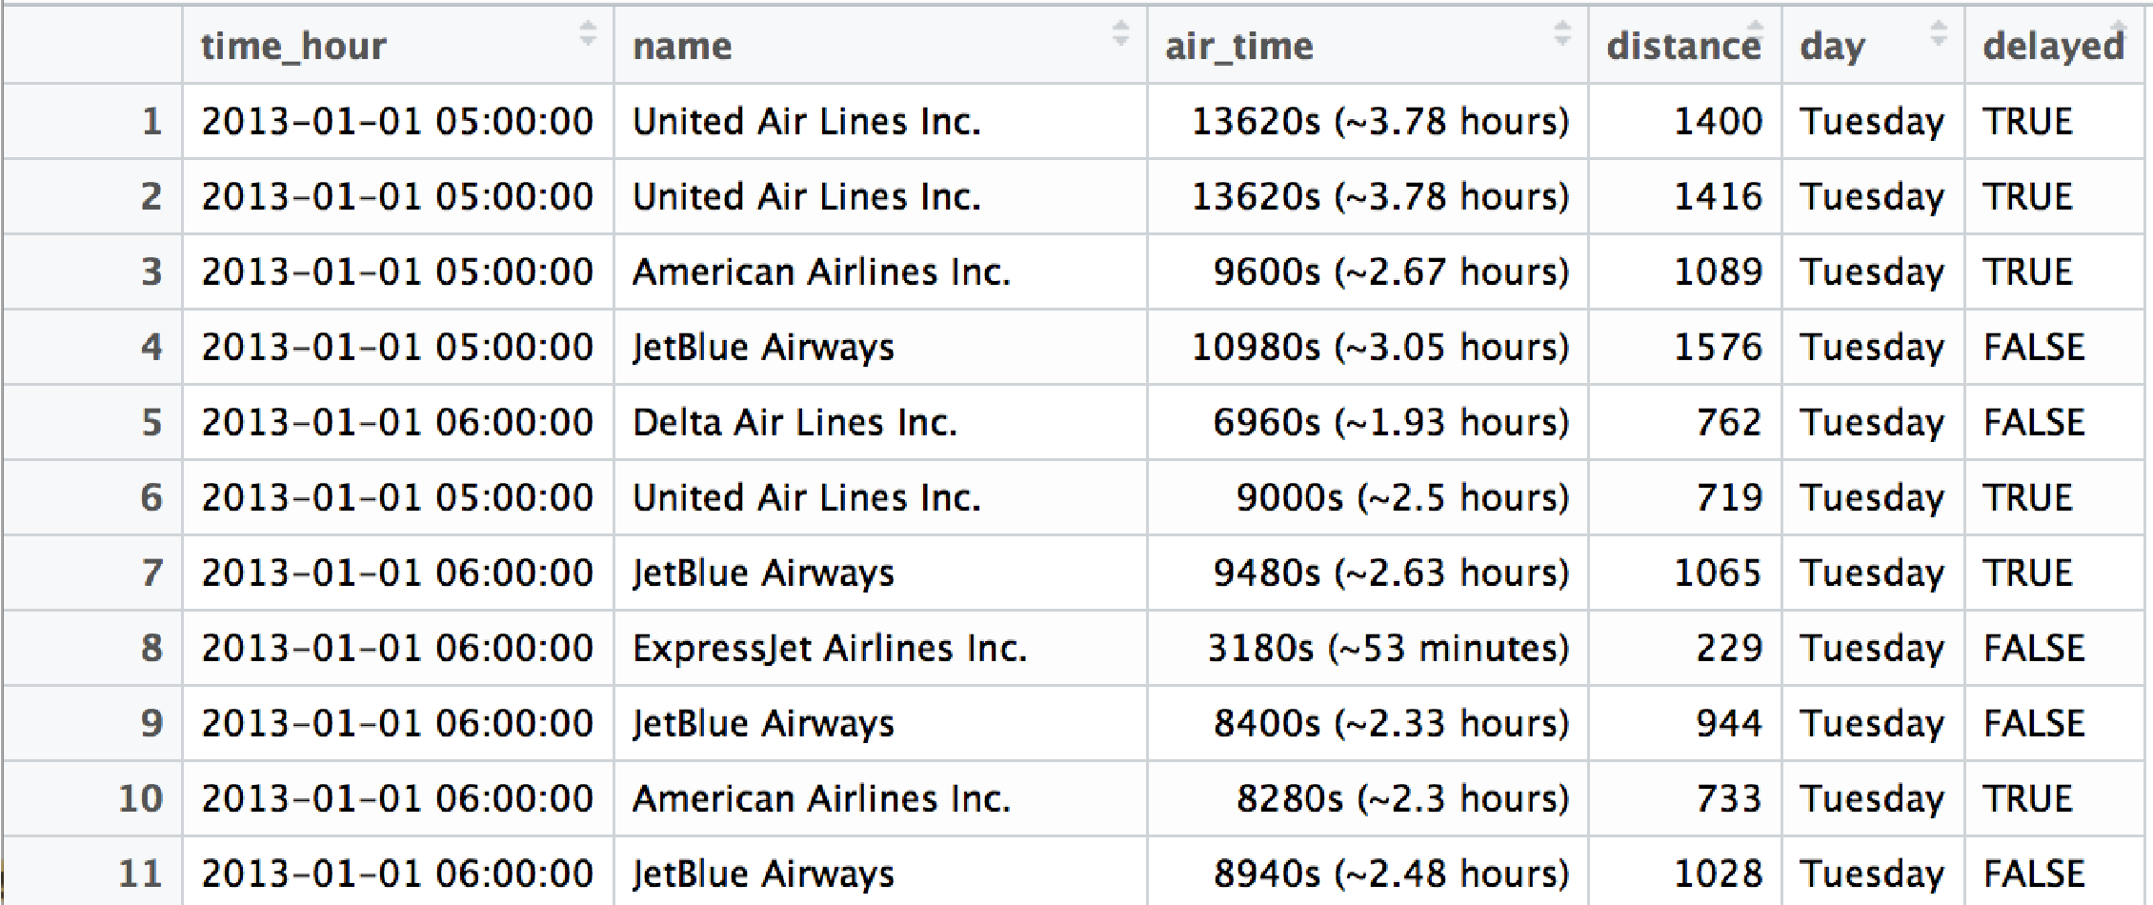
Опрос
Какие типы данных вы можете узнать в этой таблице ?

Slide 3
Анализ данных (Applied Data Science)
Визуализация
Моделирование
Представление /
Отчеты
Импорт
Очистка
Трансформация
Программирование
Adapted from Master the Tidyverse, CC BY RStudio

Slide 4


Логические данные

Slide 5



Логические переменные
Тип данных R для булевых значений (т.е. ПРАВДА(TRUE) или ЛОЖЬ(FALSE)).
typeof(TRUE)
## "logical"
typeof(FALSE)
## "logical"
typeof(c(TRUE, TRUE, FALSE))
## "logical"

Slide 6


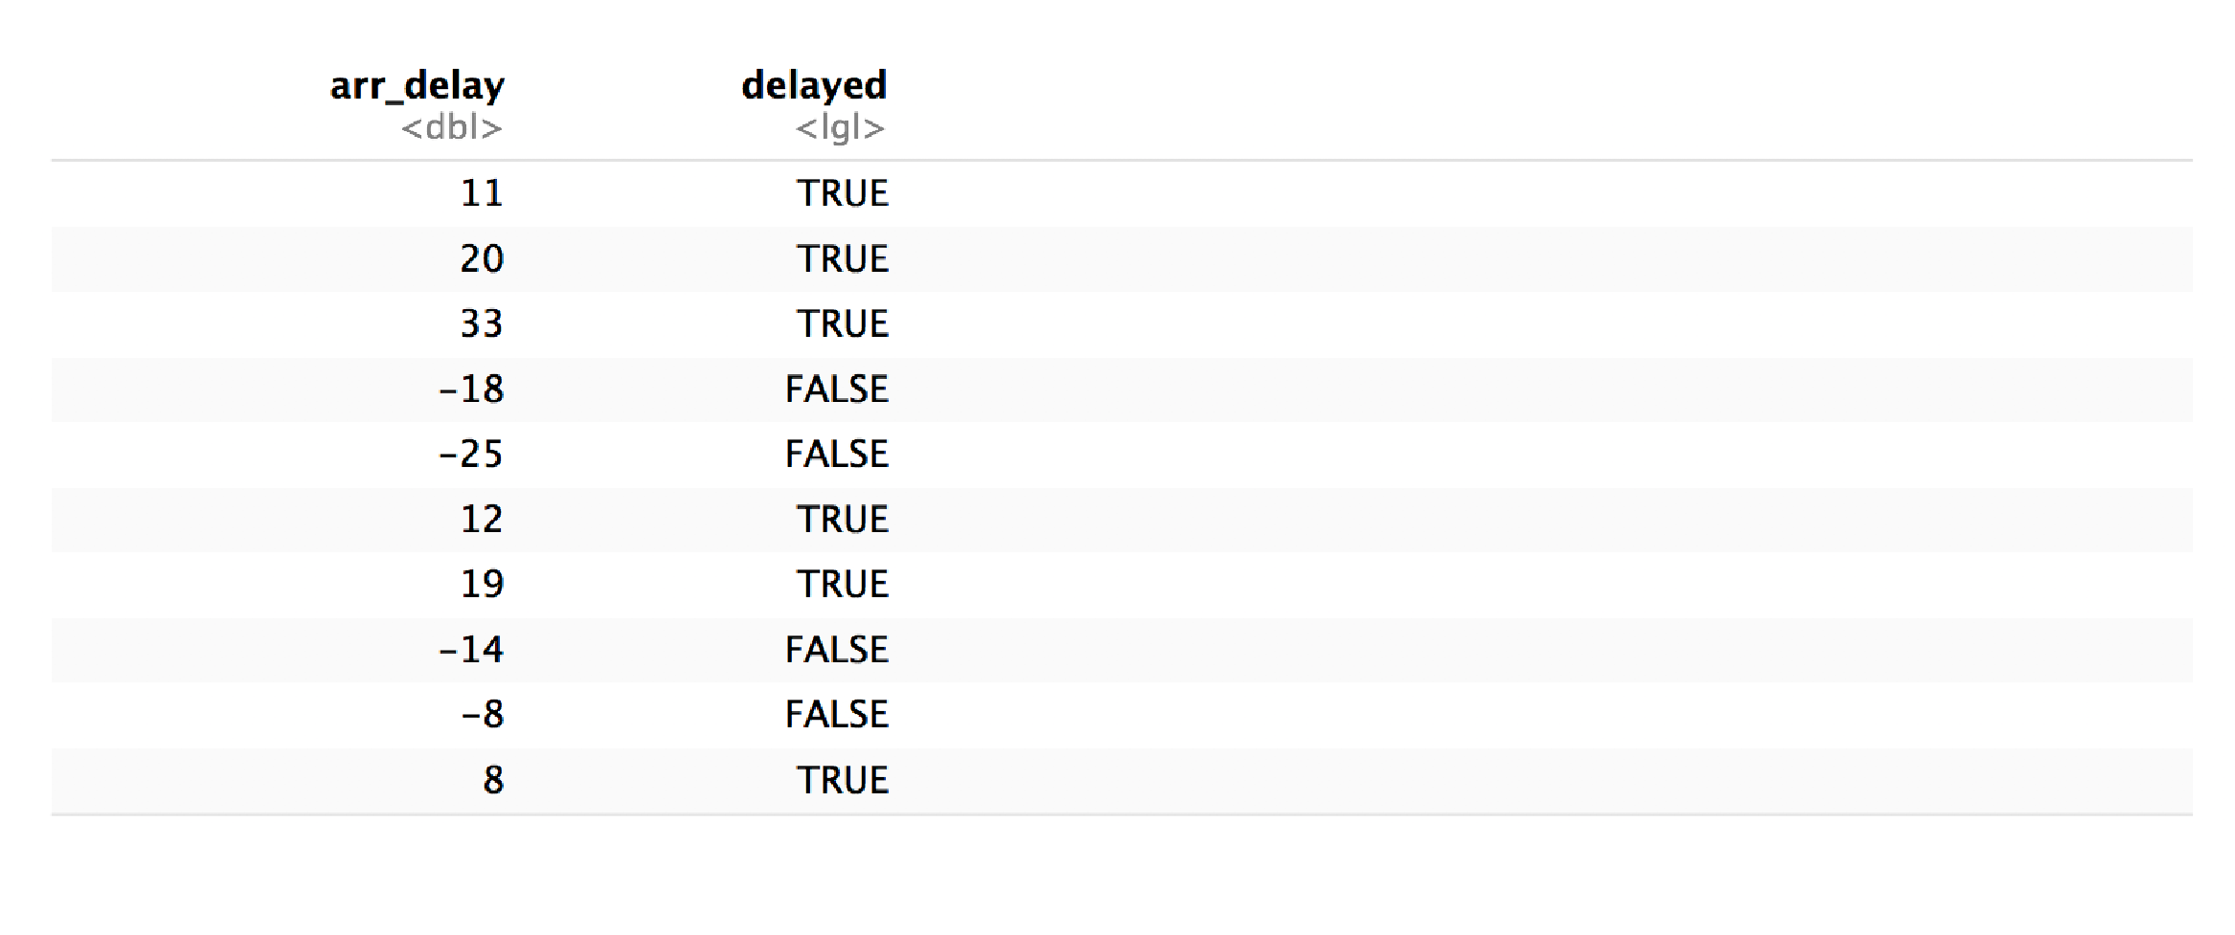
flights %>%
mutate(delayed = arr_delay > 0) %>%
select(arr_delay, delayed)

Slide 7

flights %>%
mutate(delayed = arr_delay > 0) %>%
select(arr_delay, delayed)
Можем ли мы рассчитать долю вылетов из NYC с опозданием?

Slide 8
Наиболее важные навыки при работе с логическими переменными
1. Математические операции с логическими переменными

Slide 9
Математические операции
Когда вы совершаете мат. операции с логическими переменными, TRUE становится 1 и FALSE становится 0.

Slide 10


Математические операции
Когда вы совершаете мат. операции с логическими переменными, TRUE становится 1 и FALSE становится 0.
• Сумма от логического вектора дает количество TRUE
sum(c(TRUE, FALSE, TRUE, TRUE))
## 3

Slide 11

Математические операции
Когда вы совершаете мат. операции с логическими переменными, TRUE становится 1 и FALSE становится 0.
• Сумма от логического вектора дает количество TRUE
sum(c(TRUE, FALSE, TRUE, TRUE))
## 3
• Среднее от логического вектора это доля значений TRUE
mean(c(1, 2, 3, 4) < 4)
## 0.75

Slide 12


Самостоятельно
Используя таблицу flights создайте переменную delayed, в которой будут только вылеты с задержкой (arr_delay > 0).
Затем, уберите все строки со значением NA в переменной delayed.
Наконец, создайте сводную таблицу в которой будет посчитано:
1. Сколько полетов было задержано
2. Доля полетов, которые были задержаны

Slide 13


flights %>%
mutate(delayed = arr_delay > 0) %>%
drop_na(delayed) %>%
summarise(total = sum(delayed), prop = mean(delayed))
## # A tibble: 1 × 2
## total prop
## <int> <dbl>
## 1 133004 0.4063101

Slide 14



Строковые переменные
In R4DS
Strings

Slide 15


(символьные) строковые переменные
Это все что находится внутри двойных(") или единичных кавычек(').
> "one"
> "1"
> "one’s"
> '"Hello World"'
> "foo
+
+
+ oops. I’m stuck in a string."

Slide 16
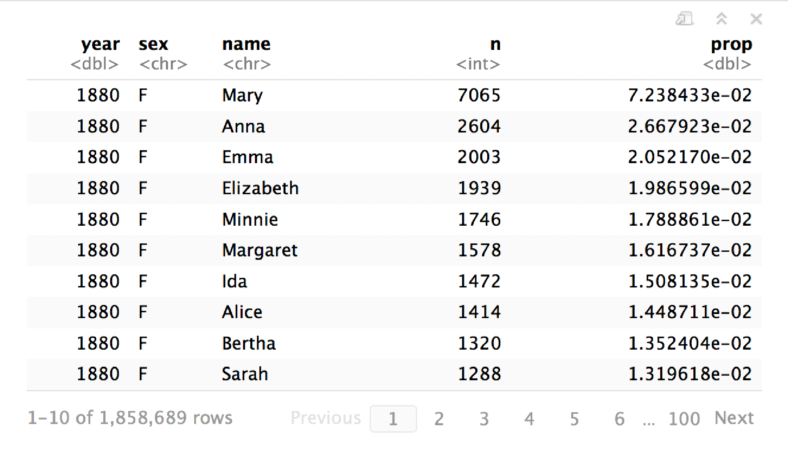


babynames
Как можно рассчитать долю мальчиков или девочек
чьи имена кончаются на
гласные

Slide 17
Наиболее полезные навыки
1. Как выбрать / заменить подстроки
2. Как найти совпадения по шаблону
3. Регулярные выражения

Slide 18




stringr
Простые, совместимые функции для
работы со строками.
# install.packages("tidyverse")
library(stringr)

Slide 19









install.packages("tidyverse")
library("tidyverse")
является эквивалентом
является эквивалентом
install.packages("ggplot2")
library("ggplot2")
install.packages("dplyr")
library("dplyr")
install.packages("tidyr")
library("tidyr")
install.packages("readr")
library("readr")
install.packages("purrr")
library("purrr")
install.packages("tibble")
library("tibble")
install.packages("hms")
install.packages("stringr")
install.packages("lubridate")
Пакет stringr устанавливается при установке пакета tidyverse но не активируется при активации этого пакета, stringr надо активировать независимо
install.packages("forcats")
install.packages("DBI")
install.packages("haven")
install.packages("httr")
install.packages("jsonlite")
install.packages("readxl")
install.packages("rvest")
install.packages("xml2")
install.packages("modelr")
install.packages("broom")

Slide 20



str_sub()
Извлекайте или заменяйте части строки с str_sub()
str_sub(string, start = 1, end = -1)
Положение первого символа в строке для извлечения
Положение последнего символа в строке для извлечения
Строка для изменения

Slide 21

Самостоятельно
1. Выделите последнюю букву в каждом имени
2. И создайте логическую переменную, которая показывает является
ли она одной из - "a", "e", "i", "o", "u" или "y".
3. Используйте взвешенное среднее для расчета доли детей чье имя кончается на гласную, сгруппировав по полу и году
4. Представьте результат в виде линейного графика

Slide 22


babynames %>%
mutate(last = str_sub(name, -1),
vowel = last %in% c("a", "e", "i", "o", "u", "y")) %>%
group_by(year, sex) %>%
summarise(p_vowel = weighted.mean(vowel, n)) %>%
ggplot() +
geom_line(mapping = aes(year, p_vowel, color = sex))

Slide 23
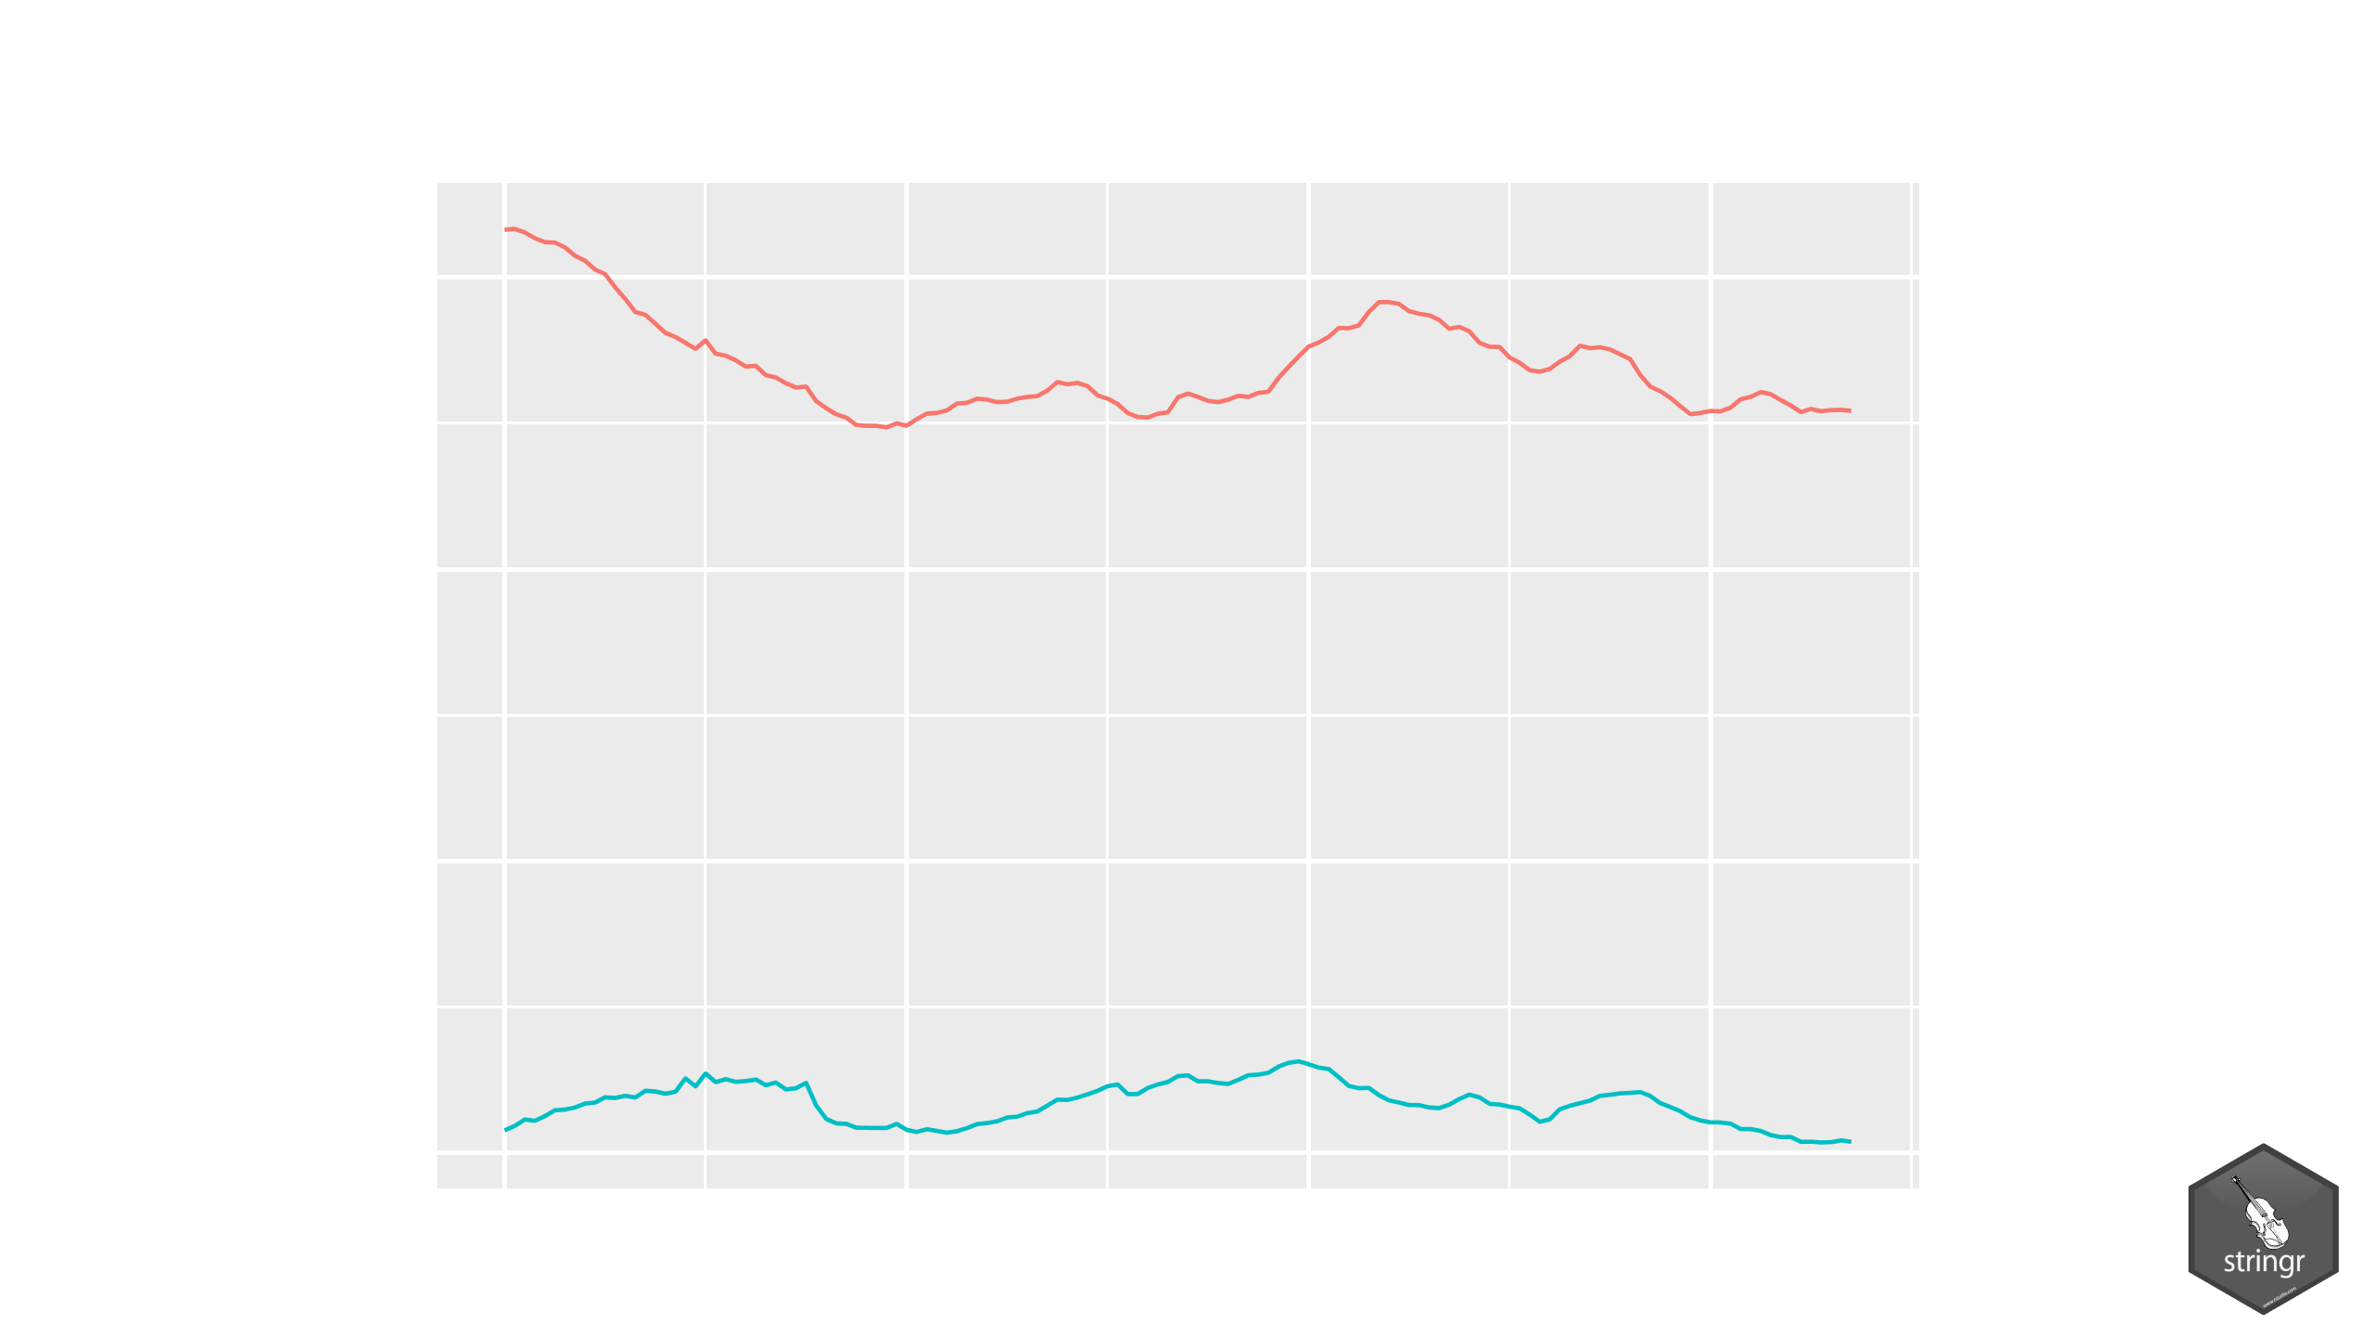



Proportion of names that end in a vowel
0.8
0.6
sex
p_vowel
F
M
0.4
0.2
1880
1920
1960
2000
year

Slide 24

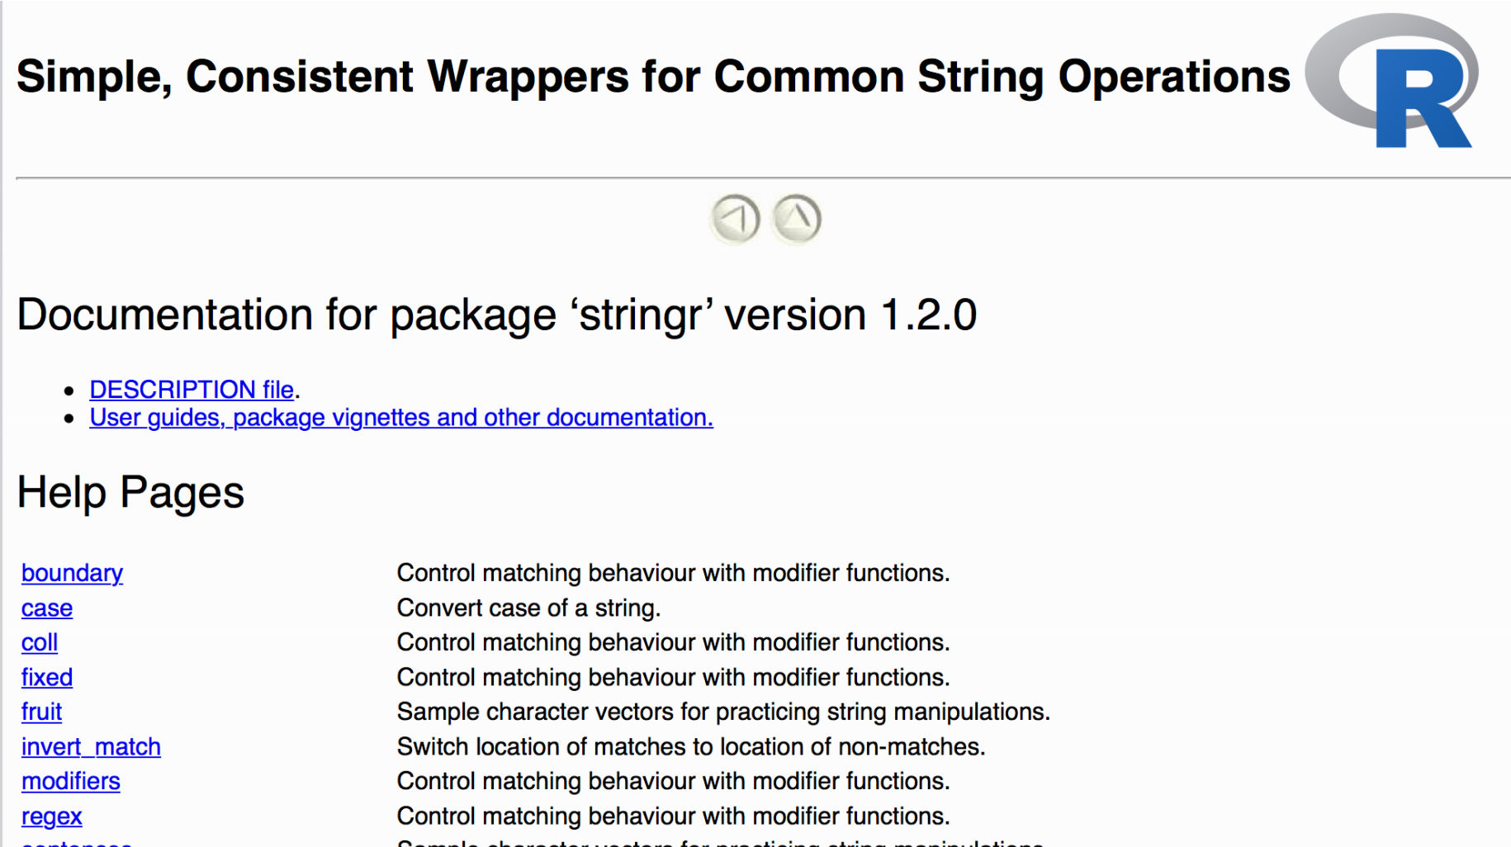
help(package = stringr)

Slide 25

Время / даты
In R4DS
Dates and Times

Slide 26
Наиболее полезные навыки при работе с датами
1. Создание дат/времени (так называемый parsing)
2. Доступ и изменение части даты
3. Работа с временными зонами
4. Расчет точек времени и временных промежутков

Slide 27

Для начала
Попробуйте оценить:
•
В какое время дня лучше совершать вылет?
•
В какой день недели лучше вылетать?

Slide 28

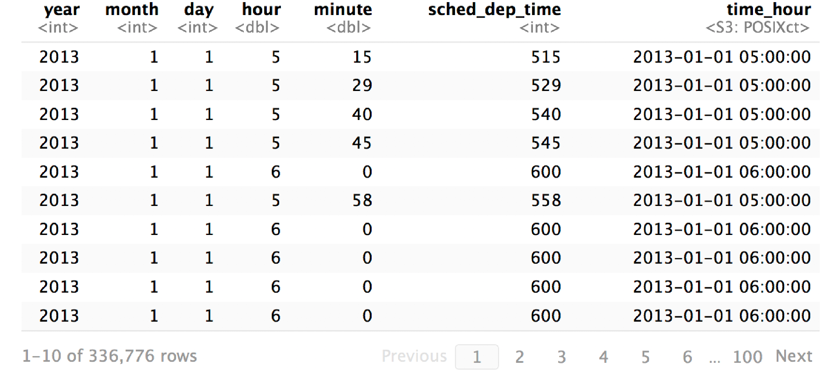
flights %>% select(c(1, 2, 3, 17, 18, 5, 19))

Slide 29
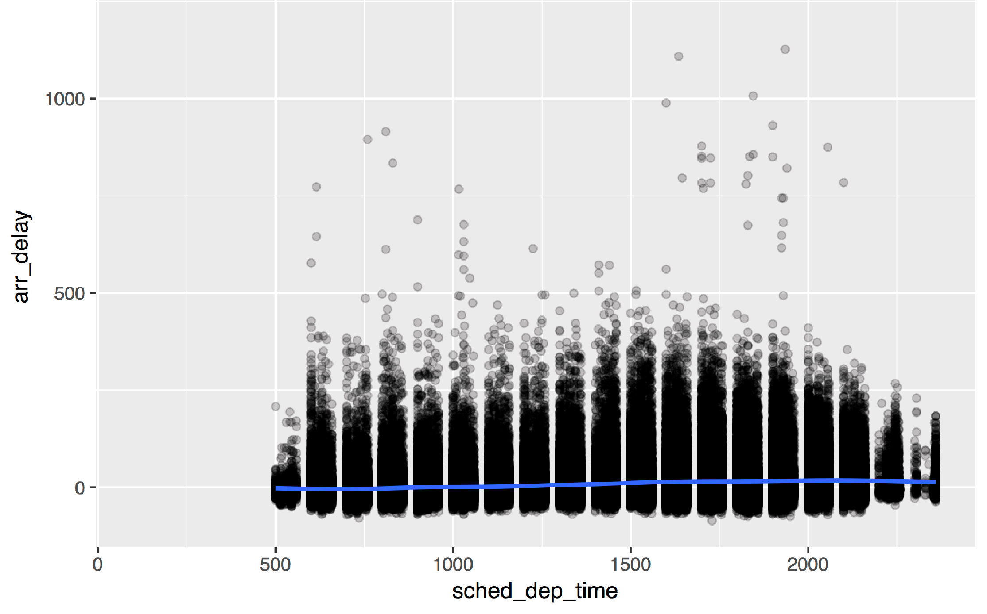


flights %>%
ggplot(mapping = aes(x = sched_dep_time, y = arr_delay)) +
geom_point(alpha = 0.2) + geom_smooth()

Slide 30
flights %>% select(c(1, 2, 3, 17, 18, 5, 19))

Slide 31
Создание дат
и отметок времени

Slide 32




hms
Класс(тип объекта в R) для представления времени в легко читаемом виде.
# install.packages("tidyverse")
library(hms)

Slide 33



hms
2017-01-01 12:34:56
Внутри hms объекта хранится количество секунд от
начала дня (с 00:00:00 обычного дня)
library(hms)
hms(seconds = 56, min = 34, hour = 12)
## 12:34:56
unclass(hms(56, 34, 12))
## 45296

Slide 34


hms()
2017-01-01 12:34:56
library(hms)
hms(seconds, minutes, hours, days)
* on a typical day

Slide 35
Самостоятельно
В какое время дня лучше всего вылетать?
Используйте переменные hour и minute в таблице flights для расчета времени дня для полета в общепринятом виде hms.
Затем используйте график со сглаживанием для иллюстрации
Связи между переменными time и arr_delay.

Slide 36
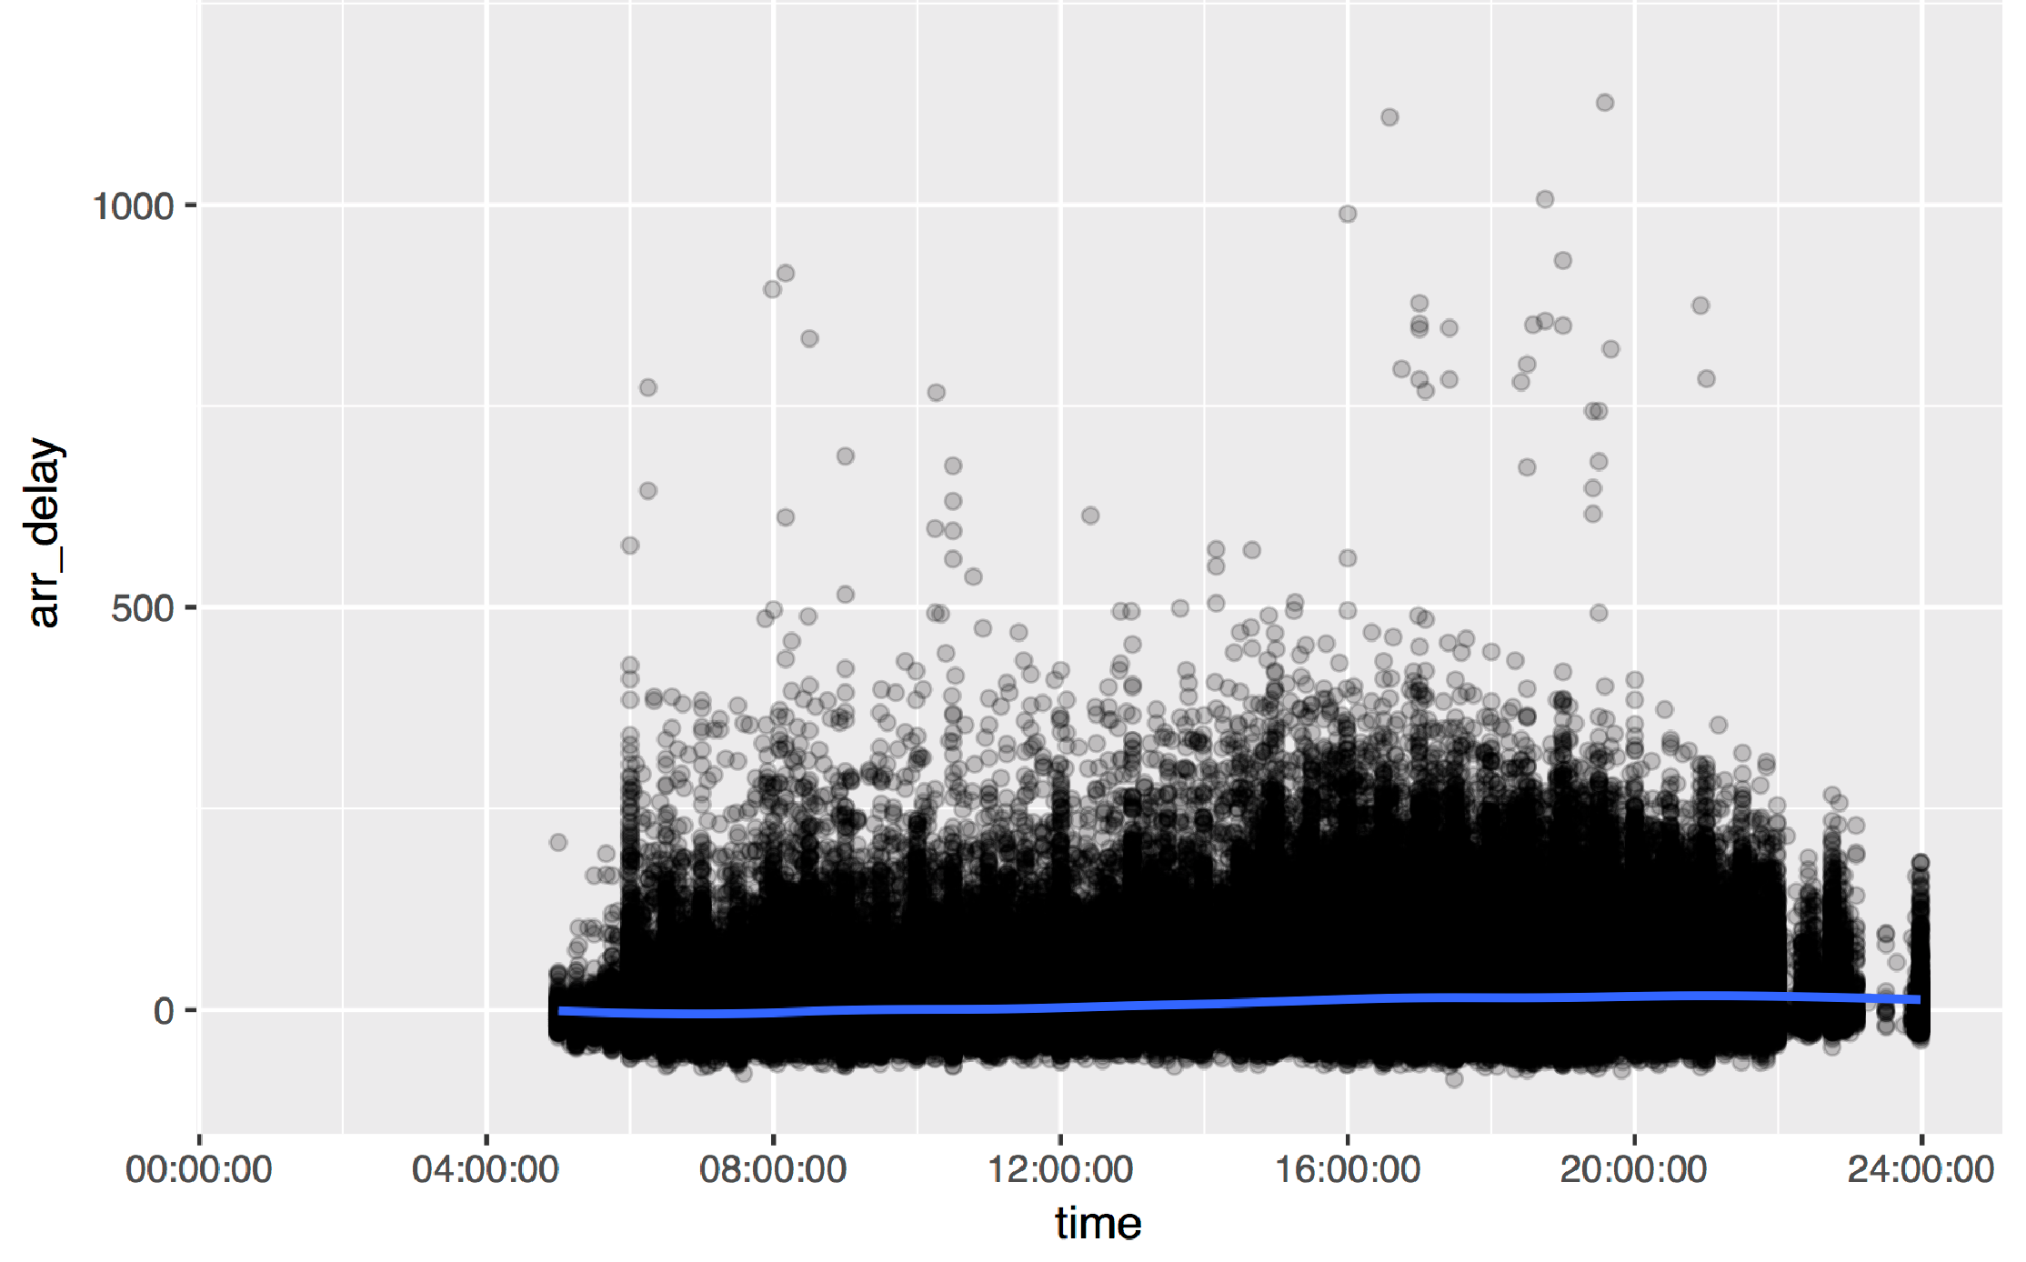
flights %>%
mutate(time = hms(hour = hour, minute = minute)) %>%
ggplot(aes(time, arr_delay)) +
geom_point(alpha = 0.2) + geom_smooth()

Slide 37
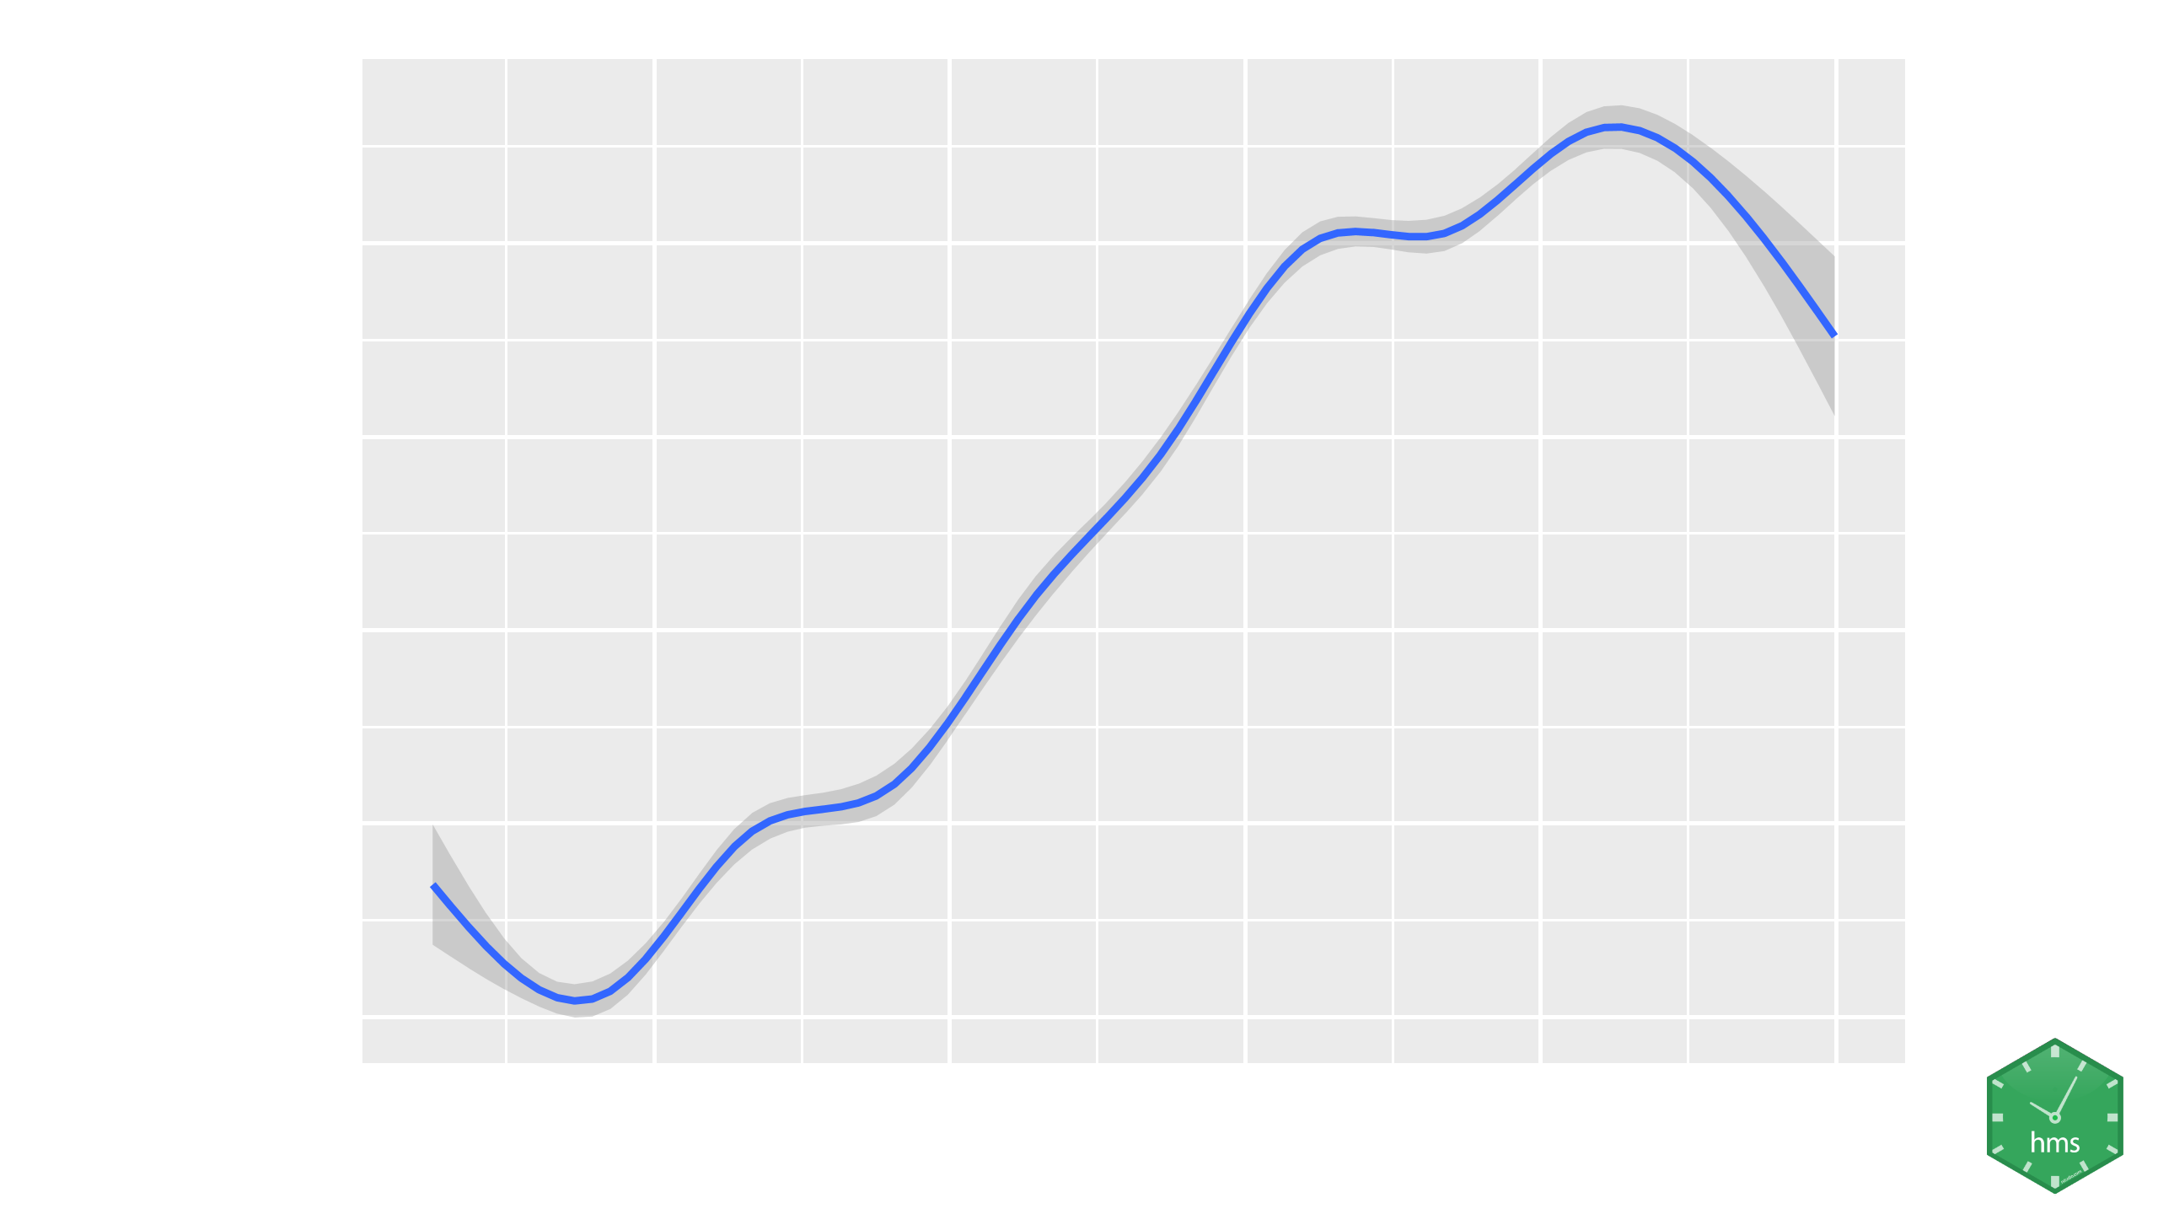
15
10
arr_delay
5
0
−5
08:00:00
12:00:00
16:00:00
20:00:00
24:00:00
time

Slide 38


lubridate
Пакет содержащий функции для работы
с датами и временными промежутками
# install.packages("tidyverse")
library(lubridate)

Slide 39


Семейство функций ymd()
Для превращения строк в даты, используйте функции y, m, d, h, m, s или их комбинации
ymd("2017/01/11")
mdy("January 11, 2017")
ymd_hms("2017-01-11 01:30:55")

Slide 40

Функции lubridate
функции
результат работы функции
ymd_hms(), ymd_hm(), ymd_h()
POSIXct
ydm_hms(), ydm_hm(), ydm_h()
Основной формат данных R для работы с датами, представляет дату в виде количества секунд начиная с 00:00:00 1 января 1970 г.
dmy_hms(), dmy_hm(), dmy_h()
mdy_hms(), mdy_hm(), mdy_h()
ymd(), ydm(), mdy()
Date
(Внутренний формат пакета, если задана временная зона,
данные сохраняются в POSIXct)
myd(), dmy(), dym(), yq()
hms(), hm(), ms()
Period
(Внутренний формат пакета)

Slide 41
Поиск и изменение дат

Slide 42


Изменение дат
Извлечение компонентов даты по имени с строгому написанию
date <- ymd("2017-01-11")
year(date)
## 2017

Slide 43


Изменение дат
Используйте ту же функцию для изменения части даты
date
## "2017-01-11"
year(date) <- 1999
date
## "1999-01-11"

Slide 44

Изменение частей даты
функция
выделяет
дополнительные аргументы
year()
год
month()
месяц
label = FALSE, abbr = TRUE
week()
неделя
day()
день месяца
wday()
день недели
label = FALSE, abbr = TRUE
qday()
день четверти
yday()
день года
hour()
час
minute()
минута
second()
секунда

Slide 45


Изменение частей даты
wday(ymd("2017-01-11"))
## 4
wday(ymd("2017-01-11"), label = TRUE)
## [1] Wed
## 7 Levels: Sun < Mon < Tues < Wed < Thurs < ... < Sat
wday(ymd("2017-01-11"), label = TRUE, abbr = FALSE)
## [1] Wednesday
## 7 Levels: Sunday < Monday < Tuesday < ... < Saturday

Slide 46
Самостоятельно
Выделите день недели для каждого полета (как отдельное имя) из переменной time_hour.
Посчитайте среднюю arr_delay для каждого дня недели.
Постройте столбчатую диаграмму с результатами

Slide 47


flights %>%
mutate(weekday = wday(time_hour, label = TRUE, abbr = FALSE)) %>%
group_by(weekday) %>%
drop_na(arr_delay) %>%
summarise(avg_delay = mean(arr_delay)) %>%
ggplot() +
geom_col(mapping = aes(x = weekday, y = avg_delay))

Slide 48
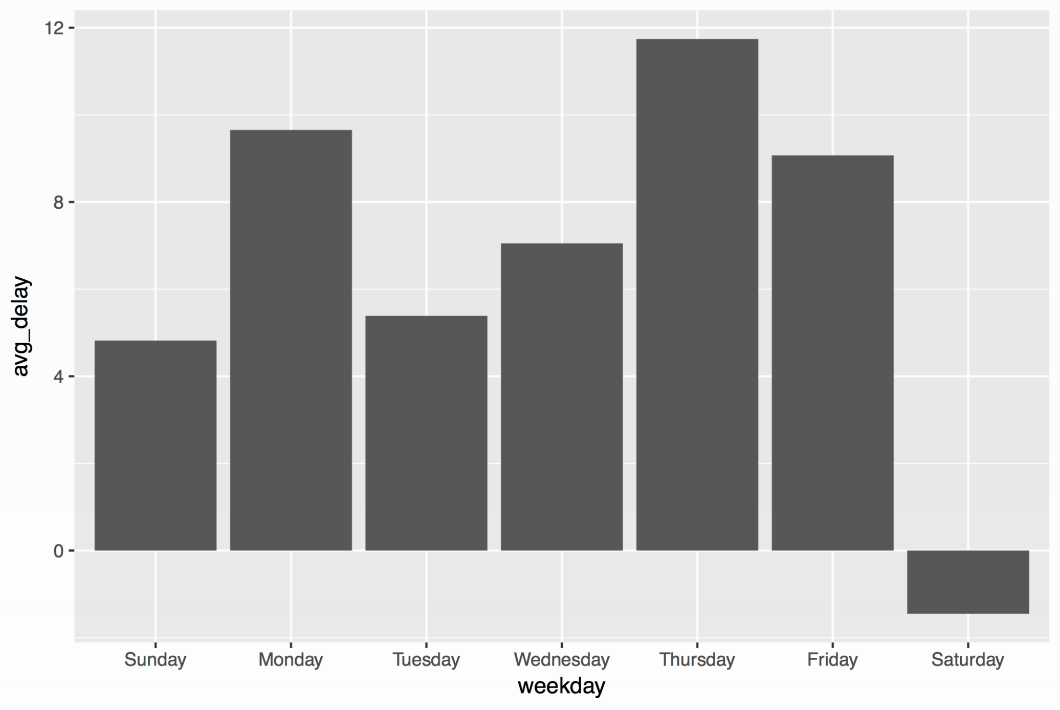

Slide 49
Функции lubridate
функции
результат работы функции
ymd_hms(), ymd_hm(), ymd_h()
POSIXct
ydm_hms(), ydm_hm(), ydm_h()
Основной формат данных R для работы с датами, представляет дату в виде количества секунд начиная с 00:00:00 1 января 1970 г.
dmy_hms(), dmy_hm(), dmy_h()
mdy_hms(), mdy_hm(), mdy_h()
ymd(), ydm(), mdy()
Date
(Внутренний формат пакета, если задана временная зона,
данные сохраняются в POSIXct)
myd(), dmy(), dym(), yq()
hms(), hm(), ms()
Period
(Внутренний формат пакета)

Slide 50

Функции lubridate
функции
результат работы функции
ymd_hms(), ymd_hm(), ymd_h()
POSIXct
ydm_hms(), ydm_hm(), ydm_h()
Основной формат данных R для работы с датами, представляет дату в виде количества секунд начиная с 00:00:00 1 января 1970 г.
dmy_hms(), dmy_hm(), dmy_h()
mdy_hms(), mdy_hm(), mdy_h()
Тоже имя, что и
У функции hms()
из пакета hms
Date
(Внутренний формат пакета, если задана временная зона,
данные сохраняются в POSIXct)
ymd(), ydm(), mdy()
myd(), dmy(), dym(), yq()
Period
(Внутренний формат пакета)
hms(), hm(), ms()

Slide 51


hms::hms()
Имя
функции
Имя пакета
* on a typical day

Slide 52
hms::hms()
lubridate::hms()
* on a typical day

Slide 53



hms()
hms::hms(seconds = 3, hours = 5)
Вызов функции
hms() из пакета
hms
* on a typical day

Slide 54
Работайте с разными типами данных с пакетами

